Slide 1
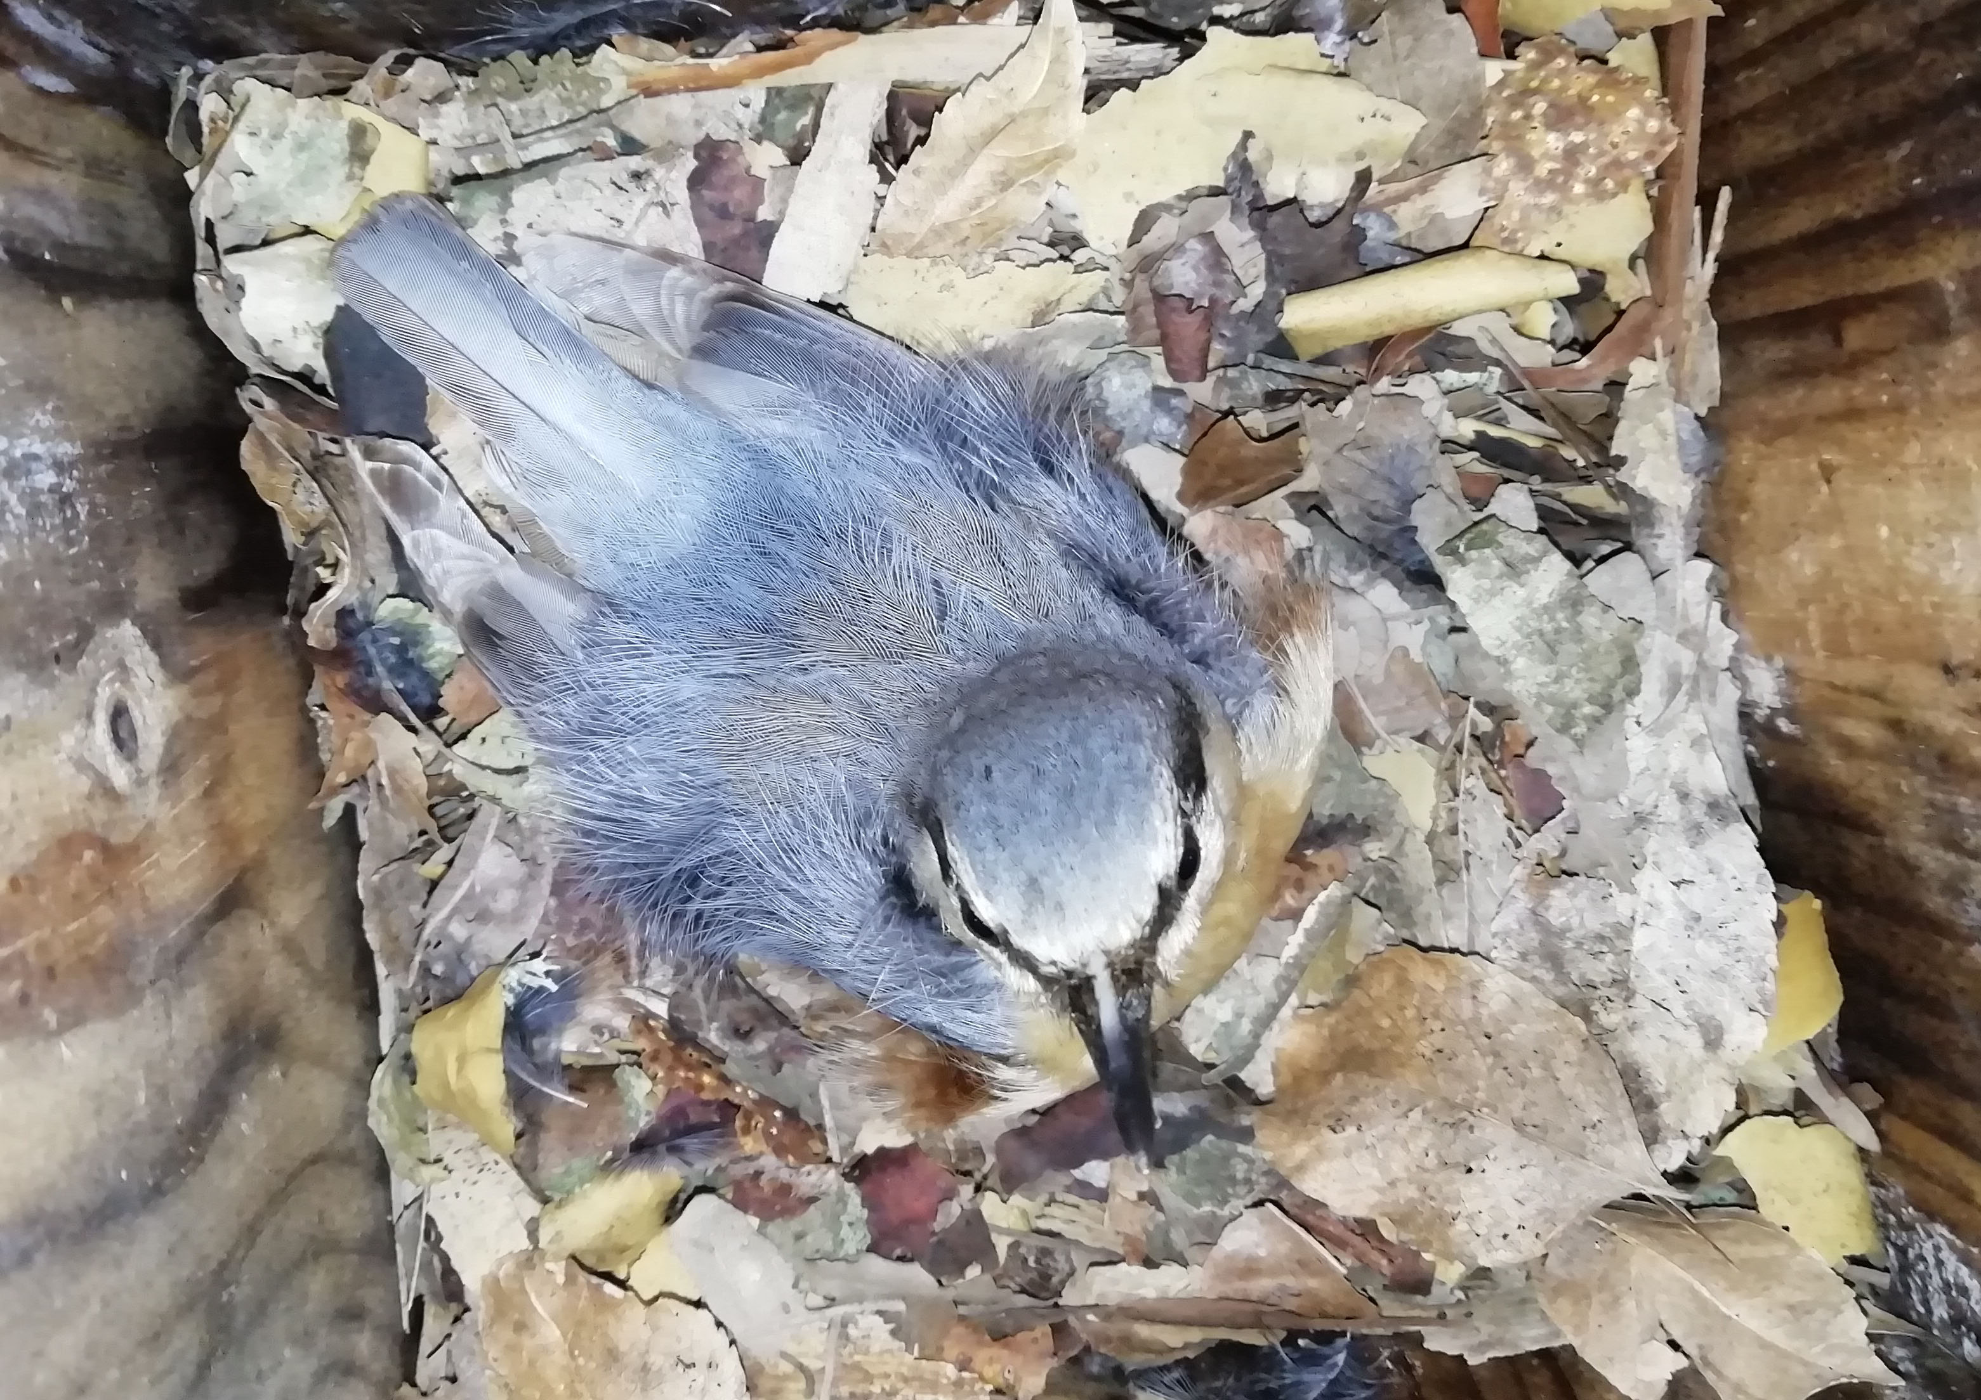
Breeding parameters of insectivorous hole-nesting passerines in some protected areas of Latium region
In
Massimo Bellavita ¹, Antonio Calzolari², Giuseppe Campanella¹, Paolino Carnevale³, Alessandro Ceccarini¹,
Fabio Giannetti², Elisabetta Guarino², Nicola Marrone², Fiorella Palmaccio³, Fabrizio Petrassi⁴, Marco Romano³,
Andrea Schiavano¹, Alberto Sorace⁵, Antonio Tedeschi³, Aldo Terazzi¹, Simona Zirletta².
¹R.N. R. Selva del Lamone , ²Parco N. R. Riviera di Ulisse , ³Parco N. R. Monti Aurunci, ⁴Regione Lazio, ⁵ISPRA, Via Brancati 60,00144 Roma;
Abstract. In springs 2021 and 2022 data were collected by means of nest-boxes in four protected areas (R.N.R. Selva del Lamone: SL; Parco dei Monti Aurunci: MA; Parco regionale Riviera di Ulisse: RU; Tenuta di Castelporziano: CP). In SL and MA 40 nest-boxes were placed, in CP 30 and in RU 27. In 2021, in all study areas, Parus major bred in the nest-boxes, while Cyanistes caeruleus only in SL and MA, Sitta europaea (2 clutches) and Poecile palustris (1 clutch) only in SL. In 2022 similar results were obtained, but Sitta europaea occupied one nest-box also in MA and Certhia brachydactyla one in SL. In 2021 occupation percentage for all species varied between 6.7% in CP and 85% in SL; in 2022 between 13.3% in CP and 87.5 % in MA. For P. major and C. caeruleus data of mean laying date (1 = April 1st) , clutch size and breeding success (fledged chicks/laid eggs*100) are reported.
I dati sono stati raccolti nelle primavere 2021 e 2022 mediante l’uso di cassette-nido in quattro aree protette (R.N.R. Selva del Lamone: SL; Parco dei Monti Aurunci: MA; Parco regionale Riviera di Ulisse: RU; Tenuta di Castelporziano: CP). In SL e MA sono state collocate 40 cassette, in CP 30 e in RU 27. Nel 2021 Parus major ha nidificato in tutte le aree, Cyanistes caeruleus solo in SL e MA, Sitta europaea (2 nidificazioni) e Poecile palustris (1 nidificazione) solo in SL. Le stesse occupazioni sono state registrate nel 2022, ma Sitta europaea ha nidificato in una cassetta anche in MA e Certhia brachydactyla ha nidificato in una cassetta in SL. Nel 2021 le percentuali di occupazione complessive sono variate tra il 6,7% in CP e l’85% in SL; nel 2022 tra il 13,3% in CP e l’87,5 % in MA (Fig. 1).
Fig. 1. Percentuali di occupazione delle cassette-nido nelle 4 aree investigate nelle primavere 2021 e 2022.. R.N.R. Selva del Lamone: SL; Parco dei Monti Aurunci: MA; Parco regionale Riviera di Ulisse: RU; Tenuta di Castelporziano: CP
Nel 2021, in Parus major, la data media di deposizione (1 = 1° Aprile) è variata tra 15,2 (± 5,6 DS) in SL e 23,0 (± 5,6 DS) in RU, la dimensione media della covata tra 6,7 (± 0,96 DS) in MA e 8,3 (± 1,63 DS) in SL e il successo riproduttivo (numero di pulli involati/numero di uova deposte * 100) tra 66,2 (± 42,4 DS) in SL e 100 in RU e CP; in Cyanistes caeruleus la data di deposizione tra 7,9 (± 6,7 DS) in SL e 15,7 (± 8,0 DS) in MA, la dimensione media della covata tra 7,9 (± 2,6 DS) in MA e 9,1 (± 1,89 DS) in SL e il successo riproduttivo tra 80,0 (± 27,3 DS) in SL e 86.3 (± 27.0) in MA (Tabella 1). Nel 2022, in Parus major, la data di deposizione è variata tra 5,5 (± 10,6 DS) in CP e 17,3 (± 11.0 DS) in RU, la dimensione media della covata tra 7,8 (± 1,31 DS) in RU e 8,5 (± 1,38 DS) in MA e il successo riproduttivo tra 67,9 (± 47,2 DS) in SL e 100 in RU; in Cyanistes caeruleus, la data di deposizione tra 13,4 (± 4,0 DS) in SL e 22,8 (± 6,1 DS) in MA, la dimensione media della covata tra 7,6 (± 1,12 DS) in SL e 8,0 (± 2,16 DS) in MA e il successo riproduttivo tra 72,3 (± 31,0 DS) in SL e 83,3 (± 37,3) in MA (Tabella 2).
 |  |  | 2021
 |  |  | Parus major
 |  | data di deposizione | dimensione covata | successo di schiusa | successo di involo | successo riproduttivo
Selva del Lamone | media | 15,15 | 8,62 | 93,58 | 66,92 | 64,51
(n = 13) | DS | 5,63 | 1,56 | 8,61 | 47,15 | 45,52
Monti Aurunci | media | 21,50 | 7,00 | 100 | 100 | 100
(n = 2) | DS | 0,71 | 1,41 | 0 | 0 | 0
Riviera d'Ulisse | media | 23,00 | 8,00 | 100 | 100 | 100
(n = 2) | DS | 5,66 | 1,41 | 0 | 0 | 0
Castelporziano | media | 21,50 | 8,00 | 100 | 100 | 100
 | DS | 13,44 | 1,41 | 0 | 0 | 0
 |  |  | Cyanistes caeruleus
Selva del Lamone | media | 7,83 | 9,33 | 87,76 | 85,76 | 78,15
(n = 12) | DS | 6,70 | 1,72 | 15,64 | 30,08 | 27,87
Monti Aurunci | media | 15,67 | 9,11 | 97,96 | 94,30 | 92,51
(n = 9) | DS | 8,05 | 2,15 | 4,06 | 9,25 | 10,88
 |  |  | 2022
 |  |  | Parus major
 |  | data di deposizione | dimensione covata | successo di schiusa | successo di involo | successo riproduttivo
Selva del Lamone | media | 7,33 | 8,33 | 100,00 | 66,67 | 66,67
(n = 3) | DS | 8,50 | 1,53 | 0,00 | 57,74 | 57,74
Monti Aurunci | media | 17,00 | 8,80 | 100,00 | 94,29 | 94,29
(n = 5) | DS | 9,57 | 1,30 | 0,00 | 12,78 | 12,78
Riviera d'Ulisse | media | 17,33 | 7,78 | 100 | 100 | 100
(n = 9) | DS | 11,00 | 1,39 | 0 | 0 | 0
Castelporziano | media | 5,50 | 9,00 | 95,00 | 94,44 | 90,00
(n = 2) | DS | 10,61 | 1,41 | 7,07 | 7,86 | 14,14
 |  |  | Cyanistes caeruleus
Selva del Lamone | media | 13,40 | 7,80 | 84,44 | 85,10 | 71,17
(n = 10) | DS | 4,01 | 1,03 | 32,79 | 20,82 | 32,43
Monti Aurunci | media | 22,80 | 8,80 | 96,67 | 100,00 | 96,67
(n = 5) | DS | 6,14 | 1,92 | 7,45 | 0,00 | 7,45
Tabella 1. Parametri riproduttivi di Parus major e Cyanistes caeruleus nella primavera 2021.
Tabella 2. Parametri riproduttivi di Parus major e Cyanistes caeruleus nella primavera 2022.
Conclusioni. Riguardo alle percentuali di occupazione, il dato di maggior rilievo è costituito dalle bassissime percentuali rilevate in CP ciò in contrasto con i valori elevatissimi di questa percentuale registrati annualmente negli anni 90' nella Tenuta (nei diversi anni studiati in genere > 90%). La bassa percentuale di occupazione sembra essere dovuta a fattori locali in quanto nelle altre aree regionali non sono stati osservati fenomeni analoghi (Petrassi e Sorace 2021).
I valori dei parametri riproduttivi rilevati nella quattro aree investigate non si discostano essenzialmente da quelli osservati in passato nella Regione mediterranea (p. es. Bellavita e Sorace 1994; Sorace et al. 1995, 1996).
Bibliografia. Bellavita M. e Sorace A. 1994. Avocetta 18: 1-8. Petrassi F, Sorace A 2021. Scritti e documenti LXII Accademia Nazionale delle Scienze detta dei XL, in collaborazione con Segretariato Generale della Presidenza della Repubblica. p 229-240. Sorace A., Bellavita M., Carere C., Iavicoli D., Laurenti S., Lupoli A., Messini M., Palumbo G. e Ruda P. 1995. Suppl. Ricerche Biologia della Selvaggina XXII: 169-171. Sorace A., M. Bellavita e Messini M. 1996. Rivista italiana di Ornitologia. 66: 57-60.

